Slide 1

আজকের ক্লাশে সবাইকে
স্বাগতম

Slide 2
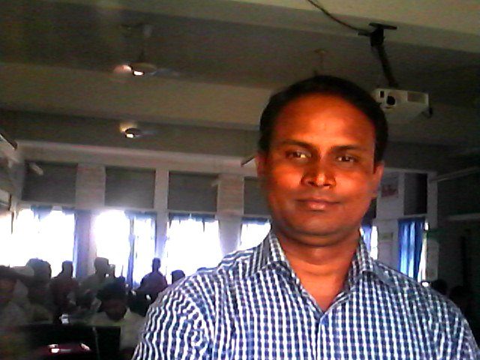
শিক্ষক পরিচিতি
নাম : মুহাঃ আব্দুল মালেক
পদবী : প্রভাষক (পদার্থবিদ্যা)
ঠিকানা : জয়পুরহাট সরকারি কলেজ, জয়পুরহাট
ই-মেইল ঠিকানা: malekjgc@gmail.com
মোবাইল নং : ০১৭২৪ ০২ ৫৫ ৭১

Slide 3
পাঠ পরিচিতি
বিষয় : পদার্থবিজ্ঞান (দ্বিতীয় পত্র)
শ্রেণি : দ্বাদশ (বিজ্ঞান)
অধ্যায় : আলোক যন্ত্র
বিষয়বস্তু: চোখের ত্রুটি ও তার প্রতিকার
সময় : ৪০মিনিট
তারিখ : ২১.০৪.২০১৩

Slide 4
শিখন ফল
স্পষ্ট দর্শনের নিকটতম ও দূরতম দূরত্ব কী শিক্ষার্থীরা তা বলতে পারবে।
চোখের প্রধান ত্রুটিগুলোর নাম বলতে পারবে।
চোখের প্রধান ত্রুটিগুলোর কারণ ও ফল বর্ণনা করতে পারবে।
চোখের প্রধান ত্রুটিগুলোর প্রতিকারের উপায় ব্যাখ্যা করতে পারবে।

Slide 5
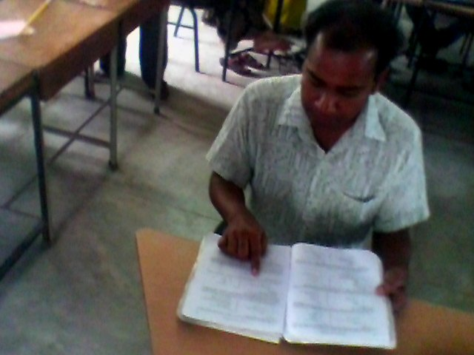
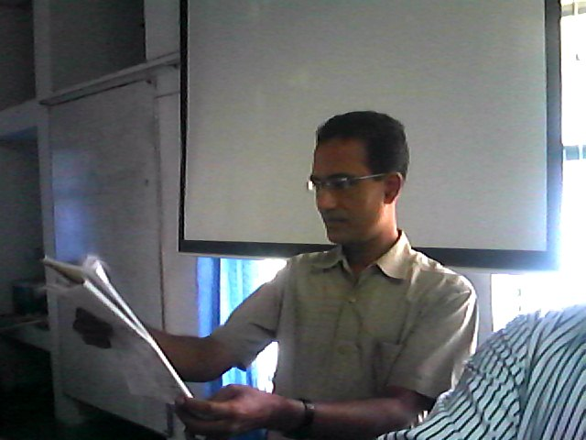
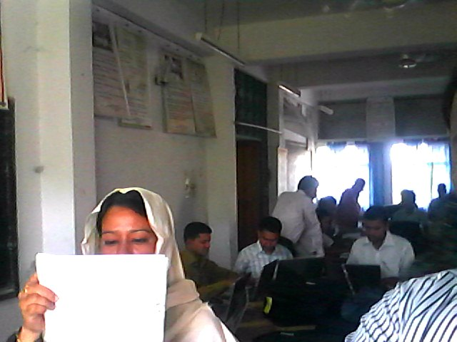
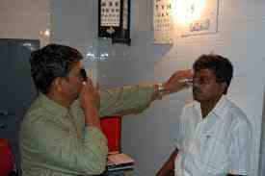
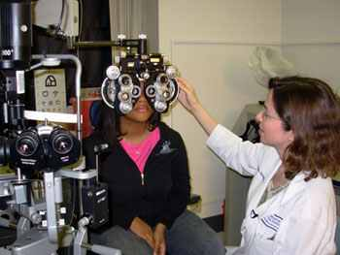
সুস্থ চোখ
চশমা ব্যবহার করে পড়ছে> ত্রুটি গ্রস্থ চোখ
বই অতি নিকটে নিয়ে পড়ছে ত্রুটি গ্রস্থ চোখ
ত্রুটি গ্রস্থ চোখ চিকিৎসা নিচ্ছে
ত্রুটি গ্রস্থ চোখ চিকিৎসা নিচ্ছে
উপরের ছবিতে তোমরা কী দেখতে পাচ্ছ?

Slide 6
পাঠ শিরোনাম
চোখের ত্রুটি
ও
তার প্রতিকার

Slide 7
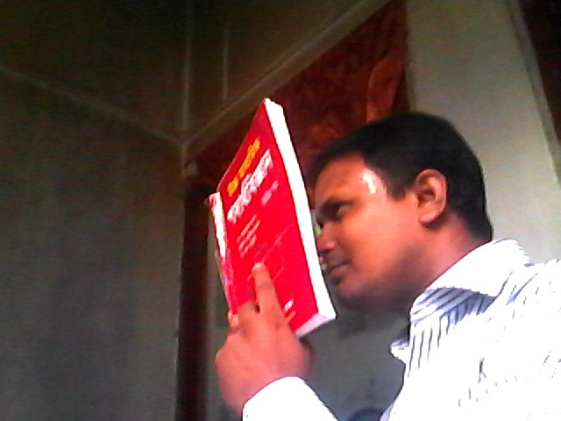
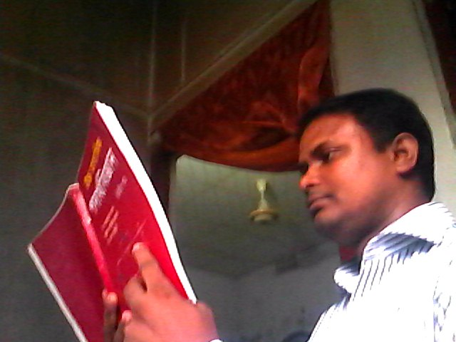
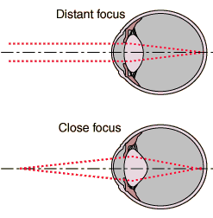
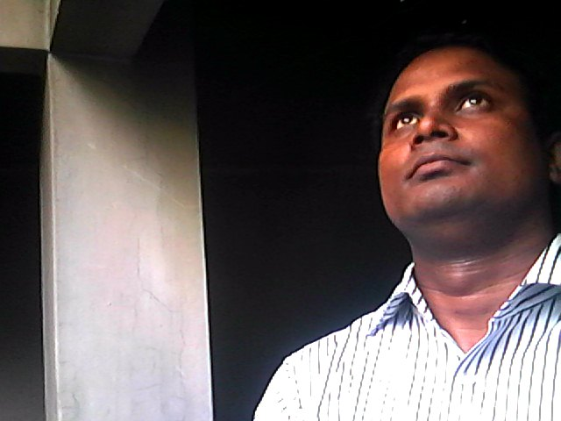


চক্ষু লেন্স
নিকততম ফোকাসিং
রেটিনা
বস্তু
বিম্ব
25cm-এর কম দূরত্ব
25cm দূরত্ব
25cm
চক্ষু লেন্স
চিত্রঃ১-স্পষ্ট দর্শনের নিকটতম দূরত্ব
দূরতম ফোকাসিং
$$∞$$
রেটিনা
বস্তু
বিম্ব
$$∞$$
অসীম দূরত্ব
চিত্রঃ২-স্পষ্ট দর্শনের দূরতম দূরত্ব
অসীম দূরত্বের বস্তু দেখছে

Slide 8
স্পষ্ট দর্শনের নিকটতম দূরত্বঃ যে নিকটতম দূরত্ব পর্যন্ত চোখ বিনা শ্রান্তিতে স্পষ্ট দেখতে পায় তাকে স্পষ্ট দর্শনের নিকটতম দূরত্ব বলে।
স্পষ্ট দর্শনের দূরতম দূরত্বঃ যে সর্বাপেক্ষা বেশী দূরত্ব পর্যন্ত চোখ বিনা শ্রান্তিতে স্পষ্ট দেখতে পায় তাকে স্পষ্ট দর্শনের দূরতম দূরত্ব বলে।

Slide 9
একক কাজঃ সময়-০২ মিনিট
স্পষ্ট দর্শনের দৃষ্টি সীমা কত?

Slide 10
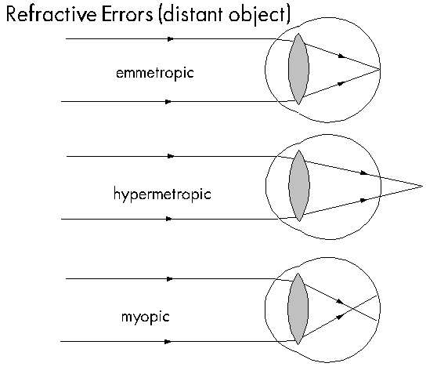
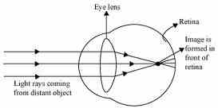
দূরের বস্তু হতে আগত আলোক রশ্মি
চক্ষু লেন্স
রেটিনা
রেটিনায় গঠিত প্রতিবিম্ব
দূরবিন্দু কাছে সরে এসেছে
সুস্থ চোখ
চক্ষু লেন্স
চাঁদ
রেটিনা
হ্রস্ব দৃষ্টি সম্পন্ন চোখ
রেটিনার সামনে গঠিত প্রতিবিম্ব
ত্রুটির কারণসমুহঃ
অক্ষিগোলকের ব্যাসার্ধ বেড়ে গেলে
ফোকাস দূ্রত্ব কমে গেলে
অভিসারী ক্ষমতা বেড়ে গেলে
দূরের বস্তু হতে আগত আলোক রশ্মি
ত্রুটিগ্রস্থ চোখ

Slide 11
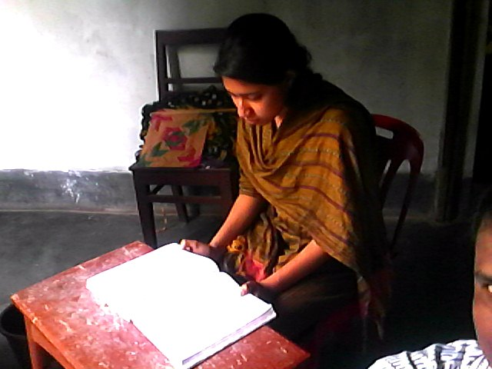
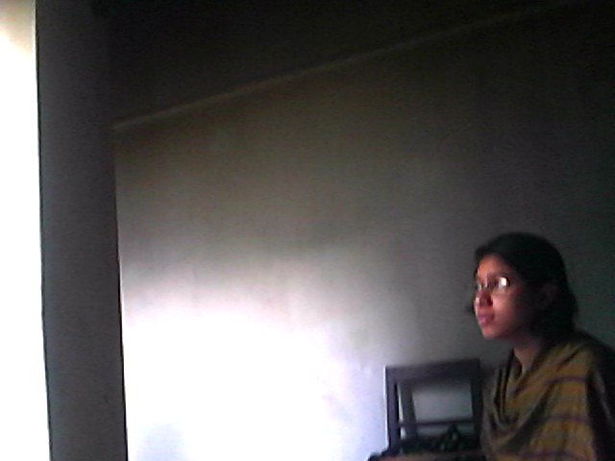
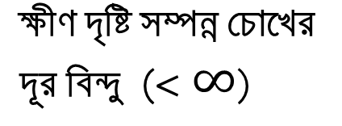
রেটিনা
রেটিনার সামনে গঠিত প্রতিবিম্ব
O’
I
ক্ষীণ দৃষ্টি সম্পন্ন চোখ
রেটিনা
রেটিনায় গঠিত প্রতিবিম্ব
O
I
চাঁদ
দূর বিন্দু কাছে সরে এসেছে> ক্ষীণ দৃষ্টি
ক্ষীণ দৃষ্টি সম্পন্ন চোখের দূর বিন্দু (<$∞$)
রেটিনা
রেটিনায় গঠিত প্রতিবিম্ব
O’
I
O
ক্ষীণ দৃষ্টি সম্পন্ন চোখ চশমার মাধ্যমে দূরের বস্তু দেখছে
চশমার সাহায্যে দূরের বস্তু দেখছে

Slide 12
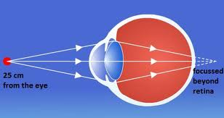
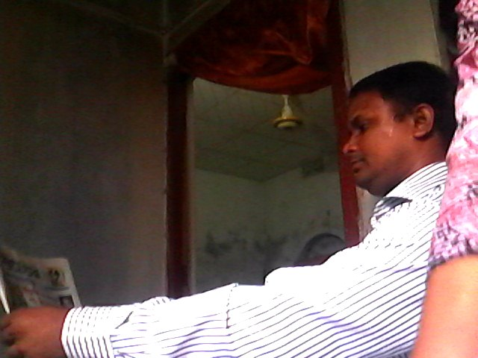
রেটিনা
বস্তু
রেটিনায় ফোকাসিং
বিম্ব
25cm
সুস্থ চোখ
25cm দূরত্ব
রেটিনা
বস্তু
বিম্ব
রেটিনার বাইরে ফোকাসিং
পৃথিবী
25cm
ত্রুটির কারণসমুহঃ
অক্ষিগোলকের ব্যাসার্ধ কমে গেলে
ফোকাস দূ্রত্ব বেড়ে গেলে
অভিসারী ক্ষমতা কমে গেলে
25cm-এর বেশী দূরত্ব
ত্রুটিগ্রস্থ চোখ

Slide 13
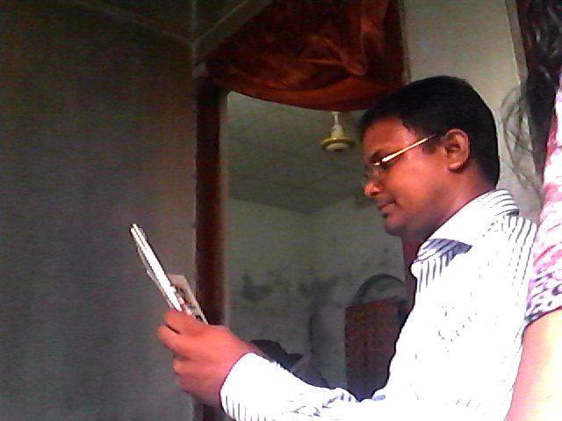
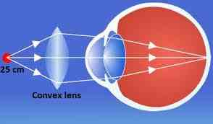
কাছের বস্তু
বিম্ব
রেটিনার বাইরে ফোকাসিং
25cm
দীর্ঘ দৃষ্টি সম্পন্ন চোখ
বস্তু
রেটিনায় ফোকাসিং
25cm-এর বেশী দূরত্ব
বিম্ব
25cm-এর বেশী দূরত্ব
দীর্ঘ দৃষ্টি সম্পন্ন চোখের নিকট বিন্দু (>25cm)
অবাস্তব বস্তু
রেটিনায় ফোকাসিং
বিম্ব
কাছেরবস্তু
25cm
দীর্ঘ দৃষ্টি সম্পন্ন চোখ চশমার মাধ্যমে কাছের বস্তু স্পষ্ট দেখছে
25cm দূরত্ব

Slide 14
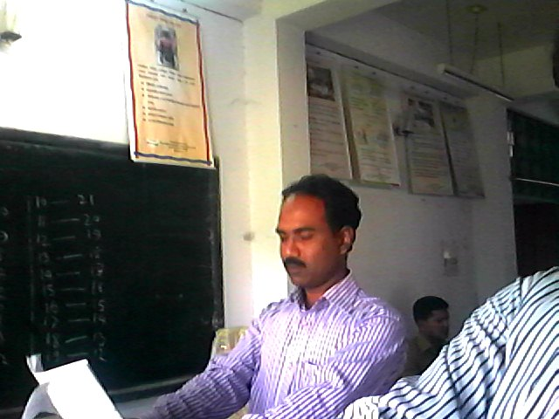
জোড়ায় কাজঃ সময়-০৫মিনিট
উপরের চিত্রে দৃশ্যমান ব্যক্তির চোখের ত্রুটি কোন ধরণের? এ ধরণের ত্রুটির দুটি কারণ লেখ।
উপরের চিত্রে দৃশ্যমান ব্যক্তির চোখের ত্রুটি কোন ধরণের? এ ধরণের ত্রুটির দুটি কারণ লেখ।
প্রথম চিত্রে দৃশ্যমান ব্যক্তির চোখের ত্রুটি দূর করতে কোন ধরণের চশমার ব্যবহার করছে?

Slide 15
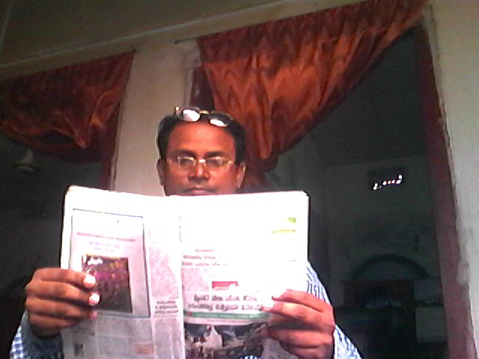
দলীয় কাজঃ সময়-১০মিনিট
সাধারণত কোন বয়সের মানুষের ক্ষেত্রে হ্রস্ব দৃষ্টি ও কোন বয়সের মানুষের ক্ষেত্রে দীর্ঘ দৃষ্টি ঘটে থাকে? চিত্রের আলোকে ব্যাখ্যা কর।
একই ব্যক্তির চোখে কী দুই ধরণের ত্রুটি থাকতে পারে? থাকলে তা প্রতিকারের উপায় কী ব্যাখ্যা কর।

Slide 16
মুল্যায়নঃ সময়-০৩ মিনিট
চিত্রঃ০১
চিত্রঃ০২
কোন লেন্সের চশমা দ্বারা চোখের কোন ত্রুটি প্রতিকার করা যায়?
১নং চিত্রে ব্যক্তিটির খবরের কাগজ পড়ার জন্য কোন ধরণের চশমা ব্যবহার করা হয়েছে?
২নং চিত্রে শিশুটির দূরের বস্তু দেখার জন্য কোন ধরণের চশমা ব্যবহার করা হয়েছে?

Slide 17
বাড়ির কাজ
চোখের প্রধান ত্রুটিগুলোর কারণ লেখ।

Slide 18

ধন্যবাদ

